Slide 1



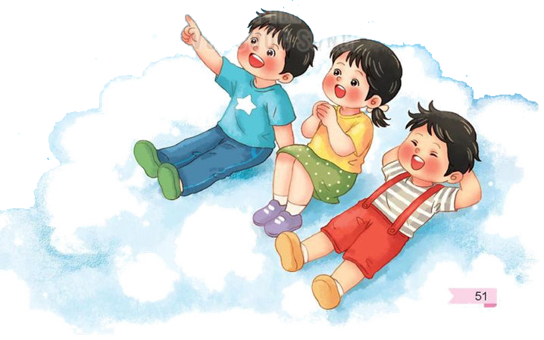



Slide 2




TIẾT 31
HỌC HÁT BÀI: NGÔI SAO LẤP LÁNH
Nhạc nước ngoài
Lời Việt: Thanh Vân sưu tầm và biên soạn
ÂM NHẠC 1

Slide 3


HỌC HÁT BÀI: NGÔI SAO LẤP LÁNH
Hát mẫu

Slide 4
ĐỌC LỜI CA
NGÔI SAO LẤP LÁNH
Này vì sao kia lấp lánh ơi.
Sao tôi không biết tên của bạn.
Trên cao tung bay quanh thế gian.
Như viên kim cương xinh giữa trời.
Này vì sao kia lấp lánh ơi.
Sao tôi không biết tên của bạn.

Slide 5
DẠY HÁT NỐI TIẾP
CÂU 1
Này vì sao kia lấp lánh ơi.

Slide 6
CÂU 2
Sao tôi không biết tên của bạn.

Slide 7
CÂU 3
Trên cao tung bay quanh thế gian

Slide 8
CÂU 4
Như viên kim cương xinh giữa trời.

Slide 9
CÂU 5 (giống câu 1)
Này vì sao kia lấp lánh ơi.

Slide 10
CÂU 6 (giống câu 2)
Sao tôi không biết tên của bạn.

Slide 11

Hát kết hợp gõ đệm theo phách

Slide 12

GIÁO DỤC-CỦNG CỐ-DẶN DÒ

